Slide 1
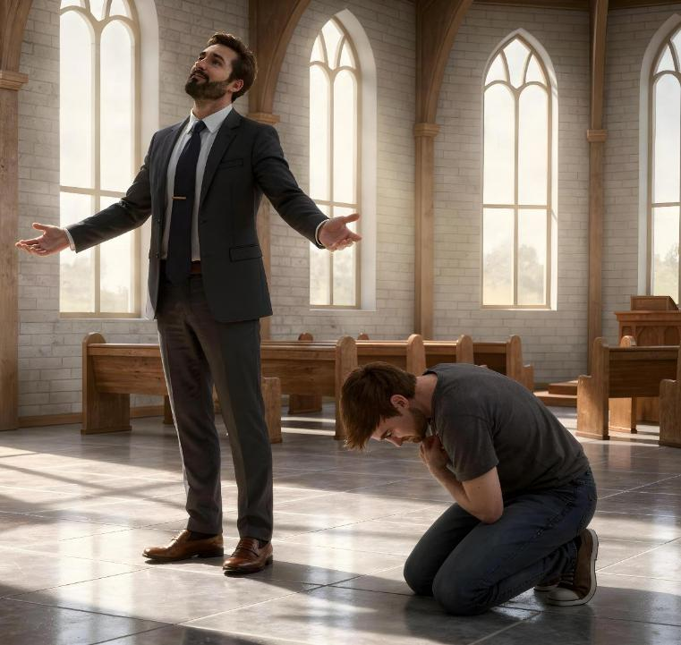
ຄວາມທະນົງໂຕ ກັບຄວາມອ່ອນນ້ອມຖ່ອມໂຕ
ບົດຮຽນທີ 3 ສໍາລັບສະບາໂຕທີ 18 ເມສາ 2026

Slide 2

“ເພາະວ່າທຸກຄົນທີ່ຍົກຕົວຂຶ້ນ ຈະຕ້ອງຖືກຖອຍລົງ ແລະ ຜູ້ທີ່ຖ່ອມຕົວລົງ ຈະໄດ້ຮັບການຍົກຂຶ້ນ”
(ລກ 14:11,)

Slide 3

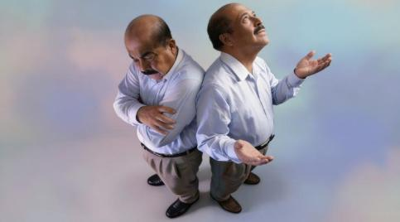
ສິ່ງໃດທີ່ມີຄ່າໃນໂຕຂອງຂ້ອຍ? ນັ້ນແມ່ນຄໍາຖາມຍາກ ທີ່ຈະຕອບ
ຖ້າວ່າຂ້ອຍຕອບຫລາຍ (ສະແດງເຖິງຄວາມພູມໃຈ), ຂ້ອຍຍອມຮັບວ່າ ທຸກໆສິ່ງທີ່ຂ້ອຍເປັນ ແລະ ທຸກສິ່ງທີ່ຂ້ອຍມີ ແມ່ນໄດ້ມາຈາກໂຕເອງ
ແລ້ວຖ້າຂ້ອຍບອກວ່າ ເພາະພຣະເຈົ້າຊົງນັບຂ້ອຍເປັນບຸດຂອງພຣະອົງເດ?
ຖ້າວ່າຂ້ອຍບໍ່ເວົ້າຫຍັງ (ສະແດງເຖິງຄວາມອ່ອນນ້ອມຖ່ອມໂຕ), ຂ້ອຍຍອມຮັບວ່າ ທຸກໆສິ່ງທີ່ຂ້ອຍໄດ້ມານັ້ນແມ່ນມາຈາກພຣະເຈົ້າ.
ແລ້ວຖ້າວ່າຂ້ອຍບໍ່ເວົ້າຫຍັງເພາະວ່າຂ້ອຍບໍ່ຮູ້ຈະພາກພູມໃຈໃນໂຕເອງແນວໃດເດ?
ຕົວຢ່າງຂອງການຍິ່ງສະໂຍ
ລູຊີເຟີ
ສາວົກຂອງພຣະເຢຊູຄຣິດ
ຕົວຢ່າງຂອງການຖ່ອມໂຕ
ຄົນເກັບພາສີ
ໂມເຊ
ພຣະເຢຊູ, ຜູ້ສົມບູນຂອງແບບຢ່າງ

Slide 4


ແບບຢ່າງຂອງການຍິ່ງສະໂຍ

Slide 5





ລູຊີເຟີ
“ເພາະສາລະພັດທີ່ມີຢູ່ໃນໂລກຄືຕັນຫາຂອງເນື້ອກາຍ, ຕັນຫາຂອງຕາ ແລະ ຄວາມອວດອ້າງເປົ່າໆໃນຊີວິດນີ້ ບໍ່ໄດ້ເກີດມາຈາກພຣະບິດາເຈົ້າ ແຕ່ເກີດມາຈາກໂລກ” (1 ຢຮ 2:16)
ຖ້າເຮົາເວົ້າໂດຍຍິ່ງສະໂສ, ພວກເຮົາກໍ່ໄດ້ກ່າວຕາມຜູ້ທີ່ເວົ້າແບບນີ້ມາກ່ອນ ນັ້ນກໍ່ຄື: ລູຊີເຟີ. ລາວໄດ້ເລືອກທີ່ຈະບໍ່ພໍໃຈກັບຕໍາແໜ່ງຂອງລາວ, ແຕ່ຕ້ອງການທີ່ຈະຢູ່ໃນລະດັບທີ່ສູງກວ່າ. ໃນເວລານັ້ນ, ລາວປາຖະໜາທີ່ຈະຖືກຍົກສູງຂຶ້ນ ເພື່ອຈະໄດ້ນັ່ງເທິງບັນລັງຂອງພຣະເຈົ້າ (ອຊຢ 14:12-14).
ພວກເຮົາມີ “ມໍຣະດົກ” ທີ່ເປັນ ຄວາມປາຖະໜາທີ່ຈະເຮັດຕາມໃຈມັກ, ເພື່ອທີ່ຈະຄອບຄອງສິ່ງທີ່ພວກເຮົາຕ້ອງການ, ແລະ ເພື່ອທີ່ຈະໄດ້ຮັບຕໍາແໜ່ງເພື່ອເຮັດໃຫ້ພວກເຂົາມີຊັບສິນຫລາຍຂຶ້ນ. ນັ້ນແມ່ນສິ່ງທາງໂລກໄດ້ມອບໃຫ້ແກ່ພວກເຮົາ ! (1 ຢຮ 2:16).
ແຕ່ບໍ່ແມ່ນທຸກຄວາມໄຝ່ຝັນຈະເປັນຄວາຍິ່ງຍະໂສ, ຄວາມພໍໃຈທີ່ໄດ້ຈາກຄວາມສໍາເລັດຂອງລູກ ຫລື ໄດ້ຈາກຄວາມກະຕືລືລົ້ນ ບໍ່ໄດ້ໝາຍຄວາມວ່າ ຈະເປັນການຍິ່ງສະເໝີໄປ.
ແຕ່ສິ່ງສໍາຄັນທີ່ພວກເຮົາຄວນຈື່ກໍ່ຄື ຊັບສິນ, ທັກສະ, ແລະ ຄວາມສໍາເລັດ ນັ້ນບໍ່ໄດ້ເປັນໂຕກໍານົດຄຸນຄ່າແກ່ພວກເຮົາ. ຄວາມຍິ່ງຍະໂສແມ່ນການທີ່ບໍ່ໄດ້ຖວາຍກຽດຕິຍົດໃຫ້ແກ່ພຣະເຈົ້າ ສໍາລັບທີ່ພຣະອົງໄດ້ກະທໍາ ຫລື ມອບໃຫ້ແກ່ພວກເຮົາ

Slide 6



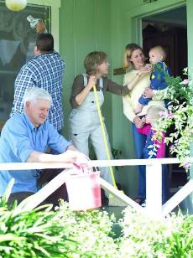

ສາວົກຂອງພຣະເຢຊູ
“ແລ້ວກໍ່ມີການໂຕ້ຖຽງກັນເກີດຂຶ້ນ ໃນທ່າມກາງພວກສາວົກວ່າ ໃນພວກເພິ່ນ ຜູ້ໃດຈະເປັນໃຫຍ່ກວ່າໝູ່” (ລກ 22:24)
ພວກເຂົາໄດ້ໃຊ້ເວລາຫລາຍວ່າ 3 ປີກັບພຣະເຢຊູ. ພຣະອົງຫາກໍ່ໄດ້ລ້າງຕີນຂອງພວກເຂົາ ແລະ ກໍ່ໄດ້ບອກພວກເຂົາເຖິງພຣະໂລຫິດຂອງພຣະອົງນັ້ນໄດ້ຫລັ່ງອອກເພື່ອທຸກຄົນ. ໃນຂະນະທີ່ພວກເຂົາຮັບປະທານອາຫານ, ການສົນທະນາຂອງພວກເຂົາບໍ່ມີຄວາມໝາຍຫຍັງທັງໝົດກັບສິ່ງນີ້: ວ່າ ຜູ້ໃດຈະເປັນໃຫຍ່ທີ່ສຸດ? (ລກ 22:24).
ຄວາມຍິ່ງຍະໂສຂອງພວກເຂົານໍາໃຫ້ພວກເຂົາເຊື່ອວ່າ ພວກເຂົາສາມາດເປັນຄົນທີ່ສູງທີ່ສຸດ. ພວກເຂົາບໍ່ເຂົ້າໃຈເຖິງຄວາມສໍາຄັນຂອງຄວາມຮູ້ສຶກຂອງພວກເຂົາເອງ. ພວກເຂົາໄດ້ຍູ້ພຣະອົງອອກໄປຈາກຫົວໃຈຂອງພວກເຂົາ ຍ້ອນຄວາມຍິ່ງສະໂສ
ພຣະເຢຊູໄດ້ຊົງເຂົ້າປະເດັນໂດຍກົງ: “ແຕ່ເຮົາຢູ່ທ່າມກາງພວກເຈົ້າດັ່ງຄົນຮັບໃຊ້ຜູ້ໜຶ່ງ” (ລກ 22:27). ໃນອີກຄໍາເວົ້າໜຶ່ງ: ຖ້າວ່າພວກເຈົ້າຢາກເປັນໃຫຍ່ໃນທ່າມກາງພວກເຈົ້ານັ້ນ ໃຫ້ເປັນດັ່ງຄົນຮັບໃຊ້
ຄວາມຍິ່ງຍະໂສບອກພວກເຮົາວ່າ ພວກເຮົາສົມຄວນໄດ້ຮັບການຮັບໃຊ້ຈາກຄົນອື່ນ (ພວກເຮົາດີກວ່າເຂົາ). ສະນັ້ນ, ພວກເຮົາຕ້ອງການພຣະຄຸນຂອງພຣະເຈົ້າເພື່ອທີ່ຈະໄດ້ກາຍມາເປັນຜູ້ຮັບໃຊ້ທີ່ຖ່ອມໂຕ.

Slide 7


ຕົວຢ່າງຂອງການຖ່ອມໃຈ

Slide 8





ຄົນເກັບພາສີ
“ສ່ວນຄົນເກັບພາສີນັ້ນຢືນຢູ່ຫ່າງໄກ ແລະ ບໍ່ກ້າແມ່ນແຕ່ເງີຍໜ້າຂຶ້ນສູ່ຟ້າ, ແຕ່ລາວໄດ້ຕີເອິກຂອງຕົນ, ແລະກ່າວວ່າ. ຂ້າພະເຈົ້າຂໍຊົງໂຜດເມດຕາຂ້ານ້ອຍ ຜູ້ເປັນຄົນບາບແດ່ທ້ອນ’ ” (ລກ 18:13)
ຄົນຟາລີຊາຍຫາກໍ່ໄດ້ເວົ້າຕໍ່ພຣະເຈົ້າເຖິງສິ່ງທີ່ດີທີ່ລາວໄດ້ເຮັດ ຕໍ່ສະຫວັນ, ແຕ່ພຣະເຢຊູຊົງກ່າວຕໍ່ສິ່ງນັ້ນວ່າ.“ເປັນການອະທິຖານສໍາລັບຕົນເອງ,” ບໍ່ແມ່ນຕໍ່ພຣະເຈົ້າ (ລກ 18:11-12). ນີ້ແມ່ນຕົວຢ່າງທີ່ສົມບູນຊັດເຈນຂອງຄວາມຍິ່ງ
ຄົນເກັບພາສີໄດ້ອະທິຖານຫາພຣະເຈົ້າໃຫ້ຊ່ວຍເຫລືອ ສໍາລັບທີ່ລາວເປັນຄົນບາບ (ລກ 18:13). ໂດຍຖ່ອມຕົວຂອງລາວຕໍ່ໜ້າພຣະອົງ“ເມື່ອລາວກັບໄປບ້ານລາວກໍ່ນັບວ່າເປັນຄົນຊອບທໍາຫລາຍກວ່າຄົນອື່ນ,” ເພາະວ່າ “ຜູ້ທີ່ຍົກໂຕເອງສູງຂຶ້ນຈະຖືກເຮັດໃຫ້ຕໍ່າລົງ, ແລະ ຜູ້ທີ່ຖ່ອມໂຕລົງຈະເຮັດໃຫ້ສູງຂຶ້ນ” (ລກ 18:14).
ການຖ່ອມໂຕທີ່ແທ້ຈິງນັ້ນແມ່ນການຍອມຮັບເອົາຄວາມບາບຂອງພວກເຮົາ ແລະ ຂໍໃຫ້ພຣະອົງຊ່ວຍເຫລືອ. ຈາກນັ້ນ…
ພວກເຮົາຈະບໍ່ດູຖູກຄົນອື່ນ ຫລື ດ້ອຍຄ່າພວກເຂົາ (ຟລປ. 2:3)
ພວກເຮົາຈະບໍ່ຊອກຫາຊື່ສຽງຈາກຜູ້ຄົນ (ລກ 14:7-11)
ແຕ່ພວກເຮົາຈະໄດ້ຮັບຊື່ສຽງຈາກຜູ້ຄົນ ເອງ (ສພສ 27:2)
ພວກເຮົາຈະໄດ້ຮັບພຣະຄຸນຂອງພຣະເຈົ້າ (ຢກບ 4:6)
ພວກເຮົາຈະແບ່ງປັນພຣະຄຸນນັ້ນໃຫ້ກັບຄົນອື່ນ (1 ປຕ 4:10)

Slide 9

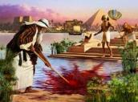






“ເພາະໂມເຊມີຄວາມເຊື່ອແບບນີ້ ເມື່ອໃຫຍ່ມາແລ້ວ ເພິ່ນບໍ່ຍອມໃຫ້ຜູ້ໃດເອີ້ນຕົນວ່າ ເປັນບຸດຂອງລູກສາວຂອງກະສັດຟາໂຣ.” (ຮຣ 11:24-25)
ໂມເຊ
ໂມເຊໄດ້ຖືກຝຶກຝົນເພື່ອໃຫ້ເປັນກະສັດຟາໂຣຄົນຕໍ່ໄປ. ລາວມີແຜນການອັນຍິ່ງໃຫຍ່ ແລະ ມີຄວາມສາມາດສະຫລາດຫລັກແຫລມ (ກຈກ 7:22). ໃນຊ່ວງອາຍຸ 40 ປີ, ລາວໄດ້ຕັດສິນໃຈລະຖິ້ມທຸກສິ່ງ ແລະ ເຂົ້າຮ່ວມກັບຊົນຊາດຂອງລາວ (ເຮັບເຣີ 11:24-25).
ລາວເປັນຜູ້ປົດປ່ອຍ! ດ້ວຍກໍາລັງອັນຊົງພະລັງຈະຊ່ວຍພີ່ນ້ອງຂອງລາວ! ນັ້ນເປັນຄວາມຜິດພາດຢ່າງໃຫຍ່. ພຣະເຈົ້າບໍ່ສາມາດໃຊ້ລາວໄດ້ ໃນຂະນະທີ່ລາວໄດ້ມີຄວາມພູມໃຈໃນຕົນເອງ.
ໃນອີກ 40 ປີຕໍ່ມາທີ່ລາວໃຊ້ຊີວິດຢູ່ກັບພຣະເຈົ້າທີ່ທະເລຊາຍ ເຮັດໃຫ້ລາວກາຍເປັນຄົນຖ່ອມໂຕເອງຫລາຍ (ຈຊບຊ 12:3). ຕອນນີ້ພຣະເຈົ້າສາມາດໃຊ້ລາວເພື່ອສົ່ງໄພພິບັດ, ຂ້າມທະເລ, ຮັບພຣະບັນຍັດສິບປະການ, ໂອ້ລົມກັບພຣະເຈົ້າໂດຍກົງ, ໃຊ້ໄມ້ເທົ້າເຄາະຫີນ... ລາວຍັງສາມາດຍອມຮັບການລົງໂທດສໍາລັບການກະທໍາທີ່ຍິ່ງຂອງລາວແບບຖ່ອມໂຕ, ແລະ ຮັບເອົາຄວາມດີງາມທີ່ລາວໄດ້ເຮັດພ້ອມ. (ຈຊບຊ 20:10-12).
ຕົວຢ່າງຂອງໂມເຊສະແດງໃຫ້ພວກເຮົາເຫັນວ່າ ຄວາມອ່ອນນ້ອມຖ່ອມໂຕ ບໍ່ໄດ້ເກີດຂຶ້ນເອງໃນໂຕຂອງພວກເຮົາ ແຕ່ຕ້ອງຂໍໃຫ້ພຣະເຈົ້າຊົງປະທານໃຫ້ໃນແຕ່ລະມື້

Slide 10




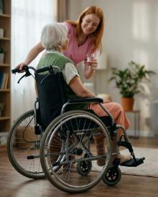
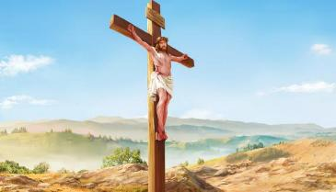
ພຣະເຢຊູຄຣິດ, ຕົວຢ່າງທີ່ສົມບູນແບບ
“ແລະເມື່ອຊົງປາກົດພຣະອົງໃນສະພາບມະນຸດແລ້ວ ພຣະອົງກໍໍຊົງຖ່ອມພຣະອົງລົງ. ຍອມເຊື່ອຟັງຈົນເຖິງຄວາມມໍຣະນາ ຄືເຖິງຄວາມມໍຣະນາທີ່ໄມ້ກາງແຂນ.!” (ຟລປ 2:8)
ບໍ່ມີໃຜໃນໂລກນີ້ເຄີຍມີ—ແລະຈະບໍ່ມີໃຜເຄີຍມີ—ຄວາມຍິ່ງໃຫຍ່ທີ່ພຣະເຢຊູຊົງມີກ່ອນການລົງມາເກີດເປັນມະນຸດ. ແຕ່ພຣະອົງຊົງສະຫລະທຸກສິ່ງເພື່ອຄວາມຮັກທີ່ມີຕໍ່ພວກເຮົາ, ເມື່ອຜະເຊີນກັບຄວາມຕໍ່າຕ້ອຍແບບນັ້ນ ທຸກສິ່ງທີ່ພວກເຮົາມີ, ທຸກສິ່ງທີ່ພວກເຮົາເປັນ ຫລື ທຸກສິ່ງທີ່ພວກເຮົາສາມາດຈະເປັນໄດ້ໃນອະນາຄົນ ລ້ວນແຕ່ດ້ອຍຄ່າລົງໄປ ເມື່ອທຽບກັບພຣະອົງ.
ພຣະເຢຊູຊົງສະຫລະສະຫວັນເພື່ອຍອມຕາຍເພື່ອມະນຸດ, ດ້ວຍຄວາມຫວັງວ່າພວກເຮົາຈະເຂົ້າໃຈການກະທໍາແຫ່ງພຣະຄຸນຂອງພຣະອົງ ແລະ ຍອມຮັບຄໍາເຊີນເພື່ອທີ່ຈະໄດ້ມີຄວາມສໍາພັນກັບພຣະອົງ. (ຟລປ. 2:5-8). ພຣະອົງຊົງເປັນແບບຢ່າງທີ່ສົມບູນ ໂດຍບໍ່ຕ້ອງສົງໄສເລີຍ.
“ຈົ່ງມີຈິດໃຈເຊັ່ນນີ້ໃນພວກທ່ານ ເໝືອນຢ່າງທີ່ມີໃນພຣະເຢຊູຄຣິດ” (ຟລປ 2:5).
ແລະ ປະຕິບັດຕາມແບບຢ່າງຂອງພຣະອົງ “ຢ່າເຮັດສິ່ງໃດໃນທາງຊິງດີຫລືຖືດີກັນ, ແຕ່ຈົ່ງຖ່ອມໃຈລົງ ຖືວ່າຄົນອື່ນດີກວ່າຕົນ. ຢ່າໃຫ້ຜູ້ໃດເຫັນແກ່ຜົນປະໂຫຍດຂອງຕົນແຕ່ຝ່າຍດຽວ, ແຕ່ຈົ່ງຄິດເຖິງຜົນປະໂຫຍດຂອງຄົນອື່ນດ້ວຍ.” (ຟລປ 2:3-4).

Slide 11

“ຂ້າແດ່​ພຣະເຈົ້າຢາເວ ຂ້ານ້ອຍ​ໂມທະນາ​ຂອບພຣະຄຸນ​ພຣະອົງ​ດ້ວຍ​ສຸດໃຈ ຂ້ານ້ອຍ​ຮ້ອງເພງ​ຍ້ອງຍໍ​ສັນລະເສີນ​ພຣະອົງ ຕໍ່ໜ້າ​ບັນດາ​ພະ​ທັງຫຼາຍ. ຂ້ານ້ອຍ​ຂາບລົງ​ຫັນໜ້າ​ໃສ່​ພຣະວິຫານ​ອັນ​ບໍຣິສຸດ​ຂອງ​ພຣະອົງ ແລະ​ຍ້ອງຍໍ​ສັນລະເສີນ​ພຣະນາມ​ຂອງ​ພຣະອົງ ເພາະ​ຄວາມຮັກ​ອັນ​ໝັ້ນຄົງ​ແລະ​ຄວາມສັດຊື່​ຂອງ​ພຣະອົງ ເພາະ​ພຣະນາມ​ແລະ​ຖ້ອຍຄຳ​ຂອງ​ພຣະອົງ​ເປັນ​ທີ່​ເທີດທູນ​ຢ່າງ​ສູງສົ່ງ. ເມື່ອ​ຮ້ອງຫາ​ພຣະອົງ​ກໍ​ຕອບ​ໂດຍ​ໃຫ້​ຂ້ານ້ອຍ ມີ​ເຫື່ອແຮງ​ດ້ວຍ​ກຳລັງ​ແລະ​ຣິດອຳນາດ​ຂອງ​ພຣະອົງ. ຂ້າແດ່​ພຣະເຈົ້າຢາເວ ກະສັດ​ທັງຫລາຍ​ໃນ​ໂລກ​ຈະ​ຍົກຍໍ​ພຣະອົງ ເພາະ​ພວກເຂົາ​ໄດ້ຍິນ​ເຖິງ​ຖ້ອຍຄຳ​ທັງຫຼາຍ​ແຕ່​ປາກ​ຂອງ​ພຣະອົງ. ພວກເຂົາ​ຈະ​ຮ້ອງເພງ​ເຖິງ​ກິດຈະການ​ທີ່​ພຣະເຈົ້າຢາເວ​ໄດ້​ຊົງ​ກະທຳ ແລະ​ເຖິງ​ສະຫງ່າຣາສີ​ອັນ​ຍິ່ງໃຫຍ່​ຂອງ​ພຣະເຈົ້າຢາເວ. ເຖິງ​ວ່າ​ຢູ່​ທີ່​ສູງສຸດ ພຣະເຈົ້າຢາເວ​ກໍ​ເຝົ້າເບິ່ງ​ຜູ້​ທີ່​ຖ່ອມໃຈ ເຖິງ​ວ່າ​ຢູ່​ໄກແສນໄກ ພຣະອົງ​ກໍ​ເຫັນ​ຄົນ​ຈອງຫອງ​ໄດ້. ເມື່ອ​ຄວາມ​ເດືອດຮ້ອນ​ອ້ອມຮອບ​ຂ້ານ້ອຍ ພຣະອົງ​ກໍ​ຮັກສາ​ຂ້ານ້ອຍ​ໃຫ້​ປອດໄພ​ໄດ້. ພຣະອົງ​ຂັດຂວາງ​ສັດຕູ​ຜູ້​ໂຫດຮ້າຍ​ໃຈ​ອຳມະຫິດ ແລະ​ຊ່ວຍ​ໃຫ້​ຂ້ານ້ອຍ​ພົ້ນໄພ​ດ້ວຍ​ຣິດອຳນາດ​ຂອງ​ພຣະອົງ. ຂ້າແດ່​ພຣະເຈົ້າຢາເວ ພຣະອົງ​ຈະ​ກະທຳ​ທຸກສິ່ງ​ຕາມ​ທີ່​ໄດ້​ສັນຍາ ຄວາມຮັກ​ໝັ້ນຄົງ​ຂອງ​ພຣະອົງ​ດຳລົງ​ຢູ່​ສືບໄປ​ເປັນນິດ. ຂໍ​ຈົ່ງ​ດຳເນີນ​ພຣະ​ຣາຊກິດ​ຂອງ​ພຣະອົງ​ໃຫ້​ສຳເລັດ​ຄົບຖ້ວນ​ສາ ຊຶ່ງ​ພຣະອົງ​ໄດ້​ເລີ່ມ​ດ້ວຍ​ສີມື​ຂອງ​ພຣະອົງ​ນັ້ນ.”
‭‭ເພງ^ສັນລະເສີນ‬ ‭138‬:‭1‬-‭8‬
Psalm 138 NIV

Slide 12

“ໃນການຮັກຕົນເອງ, ການຍົກຍ້ອງຕົນເອງ ແລະ ຄວາມຍິ່ງຍະໂສນັ້ນ ມີຄວາມອ່ອນແອຢ່າງຫລາຍ, ແຕ່ໃນຄວາມຖ່ອມໂຕນັ້ນ ມີຄວາມເຂັ້ມແຂງຢ່າງຫລາຍ. ສັກສີທີ່ແທ້ຈິງຂອງພວກເຮົານັ້ນບໍ່ໄດ້ດໍາຣົງຢູ່ເມື່ອພວກເຮົາຄິດເຖິງແຕ່ຕົນເອງ, ແຕ່ເມື່ອພຣະເຈົ້າຢູ່ໃນຄວາມຄິດຂອງພວກເຮົາທັງໝົດ ແລະ ຫົວໃຈຂອງພວກເຮົາປ່ຽມລົ້ນດ້ວຍຄວາມຮັກຕໍ່ພຣະຜູ້ໄຖ່ ແລະ ຮັກເພື່ອນມະນຸດ. ຄວາມລຽບງ່າຍໃນອຸປະນິໄສ ແລະ ຄວາມອ່ອນນ້ອມຖ່ອມຕົນ ຈະນໍາມາເຊິ່ງຄວາມສຸກ. ໃນຂະນະທີ່ຄວາມຍິ່ງຍະໂສ ຈະນໍາມາເຊິ່ງຄວາມບໍ່ພໍໃຈ, ຄວາມໂສກເສົ້າ ແລະ ຄວາມຜິດຫວັງຢ່າງຕໍ່ເນື່ອງ. ການຮຽນຮູ້ທີ່ຈະຄິດເຖິງຕົນເອງໜ້ອຍລົງ ແລະ ຄິດເຖິງການເຮັດໃຫ້ຜູ້ອື່ນມີຄວາມສຸກຫລາຍຂຶ້ນ ຈະນໍາມາເຊິ່ງຄວາມເຂັ້ມແຂງຈາກພຣະເຈົ້າໃຫ້ແກ່ພວກເຮົາ.”
EGW (Testimonies for the Church, vol. 3, p. 476)

